Slide 1
Таблицы как эффективное средство подготовки к ЕГЭ
Выполнила:
Смирнова
Татьяна Александровна
МОУ, СОШ №6 п.г.т. Зеленоборский Мурманской области

Slide 2
В чём состоит эффективность составления таблиц?
В ёмкости материала
Лаконичности
Выделении главного
Системности ( выделении элементов и их взаимосвязанности)
Возможности быстрого повторения материала

Slide 3
Разновидности таблиц
Таблицы по основным периодам истории России
Хронологические таблицы по отдельному периоду истории
Сравнительные таблицы исторических деятелей
Тематические таблицы
Статистические таблицы
Таблицы по достижениям культуры

Slide 4
Составление таблиц по отдельным периодам истории России
Выделяем хронологические рамки периода
Выделяем название главных событий периода
Выделяем особенности периода
Выделяем главных участников периода, их современников, даём краткую характеристику

Slide 5
Период: « Объединение русских земель вокруг Москвы», xiv – xvi века.

Slide 6
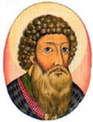
1325 - 1340 | Правление Ивана Калиты | 1.Подавление восстания в Твери. 2.Сбор дани принадлежит русским князьям. 3.Передышка для восстановления и подъёма хозяйства 3.Отсутствие набегов на Русь. 4.Превращение Москвы в церковный центр. | 1.Иван Калита – московский князь и всея Руси, богатый, хитрый, собиратель русских земель. Кошель с деньгами. 2. Пётр – митрополит, современник Калиты.

Slide 7
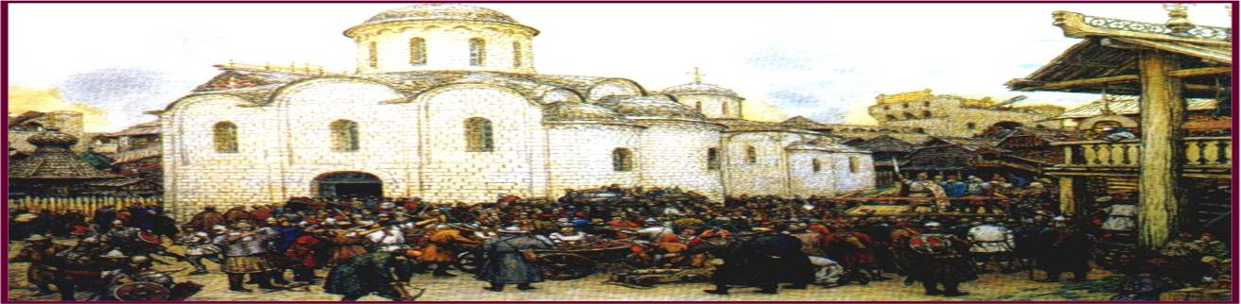
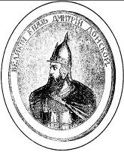

1359 – 1389 1378 1380 1382 | Правление Дмитрия Донского 1.Войны с Тверью – победа Москвы. 2.Войны с Литвой - победа Москвы. 3.Борьба с ордынцами - битва на реке Воже, Куликовская битва – победа Москвы, набег Тохтамыша – разорение Москвы. | 1.Дмитрий Донской – московский князь, внук Калиты, умный, сильный политик, талантливый полководец. Победитель татар в Куликовской битве. 2. Современники Дмитрия: - Алексей – митрополит; - Мамай – татарский военачальник; - Сергий Радонежский – игумен Троице – Сергиева монастыря, благословивший русское войско на Куликовскую битву. - Тохтамыш – хан Золотой Орды, совершивший набег на Москву в 1382 году.

Slide 8
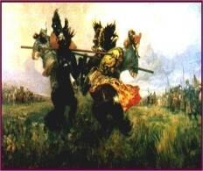
1380 год | Куликовская битва | Причины: возвращение выплаты дани, сохранение зависимости Руси, укрепление влияния Мамая. Последствия: разгромлены основные силы татар, восстановлена вера народа в свои силы, окрепло убеждение в необходимости объединения, усилились позиции Москвы. | Участники: -Дмитрий Иванович, - Пересвет, Челубей ( участники поединка). - Владимир Храбрый, воевода Боброк ( командовали засадным полком.

Slide 9
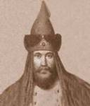
1389 – 1425 1410 | Правление Василия I Грюнвальдская битва | Поход на Русь Тимура ( Тамерлана( дошёл до Ельца и повернул назад) Распад Золотой орды на ханства: Казанское, Астраханское, Сибирское, Крымское. Попытка прекратить выплату дани Орде - набег хана Едигея.(Москва выстояла). Отстояла земли от посягательств литовского князя Витовта Польско – литовское войско сражалось с Тевтонским Орденом. В составе войска сражались смоленские полки. Войско Ордена было разгромлено. | Василий I – московский князь, сын Дмитрия Донского, получил Московское княжество по завещанию, продолжил объединение русских земель вокруг Москвы – присоединил к Москве Нижегородское, Муромское, Тарусское княжества Современники Василия Едигей – ордынский военачальник Тимур (Тамерлан) – жестокий завоеватель Средней Азии, незаурядный и государственный деятель, подчинивший Золотую Орду в 1395 году Витовт – литовский князь

Slide 10
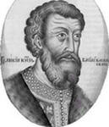
1425 – 1462 1439 год 1448 год | Правление Василия II Флорентийская уния Начало автокефалии русской православной церкви | 1.Феодальная война за московский престол, в которой участвовали : Василий 2 и его сторонники ( с одной стороны) и Юрий Дмитриевич и его сыновья – Василий Косой, Дмитрий Шемяка, Дмитрий Красный ( с другой стороны).) победил ВасилийII, благодаря поддержке москвичей. 2. Флорентийскоя униия между православной и католической церковью. Василий 2 отказался принять унию, в результате русская православная церковь стала автокефальной, то есть самостоятельной. | Василий II–, сын ВасилияI, воевал со своим дядей и его сыновьями за московский престол. В 1445 году попал в плен к татарам ( плохо командовал войском), был выкуплен и затем ослеплён Шемякой, носил чёрную повязку на лице, от которой получил прозвище – Тёмный. После окончания смуты беспощадно расправился со всеми , кто выступал против него. Современники Василия 2: Юрий Дмитриевич Звенигородский – дядя Василия 2; Василий Косой, Дмитрий Шемяка и Дмитрий Красный – дети Юрия Дмитриевича;; Исидор – митрополит.

Slide 11
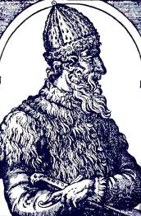
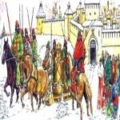
1462 – 1505 1478 1485 1489 1497 1480 1487 – 1494; 1500 - 1503 | Правление Ивана 3 ( покорение Новгорода) | 1.Присоединение к Москве крупных территорий -Новгорода, -Тверского княжества - Вятской земли 2. Ликвидация мелких княжеств и уделов 3. возникновение поместий и формирование нового сословия – дворянства. 5. Перестройка московского Кремля( из красного кирпича, внутри строили храмы: Успенский, Архангельский. 6. В 1490 году состоялся церковный собор, осудивший еретиков( «стригольников», « жидовствующих»), предводители были сожжены на кострах. 7.Принят Судебник (введение «Юрьево» дня) 8.Ликвидировано монголо – татарское иго (стояние на Угре). 9. Прошли 2 успешные войны с Литвой( 10. Укрепление позиций в Прибалтике – строительство Ивангорода | Иван 3 - Великий государь всея Руси, самодержец. Его деятельность сравнивают с Петром Великим. Преобразователь, строитель новой системы государственных и общественных отношений. Неторопливый, осмотрительный, настойчивый, в то же время жестокий и коварный в отношении своих противников. Современники Ивана3: Данила Холмский – лучший полководец, разгромил новгородскую армию на реке Шелонь; Марфа – посадница – противница подчинения Новгорода к Москве; Аристотель Фиораванти – итальянский мастер, строитель Успенского собора; Иосиф Волоцкий – игумен монастыря, боровшийся с еретиками; Софья Палеолог – гречанка, вторая жена Ивана 3; хан Ахмат – татарский хан, возглавлял войско на реке Угре.

Slide 12
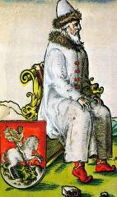
1505 – 1533 1510 1521 1514 | Правление Василия III | 1. Присоединеие Пскова 2 Присоединение Рязани 3. Присоединение Смоленска 4. Спор иосифлян ( за монастырское землевладение, за беспощадные казни еретиков, за беспрекословное повиновение светской власти) и нестяжателей ( против монастырского землевладения, за перевоспитание еретиков, против угодничества светской власти). Московские власти поддержали иосифлян. 5.Разработка теории – « Москва – Третий Рим» | Василий III, сын Ивана III, накопитель. Жестокий, безжалостно расправлялся со своими удельными братьями и сородичами, не колеблясь сменял церковных иерархов. Современники ВасилияIII: Иосиф Волоцкий – глава иосифлян, Нил Сорский – глава нестяжателей, Филофей – монах псковского монастыря, автор теории « Москва – третий Рим»; Елена Глинская – вторая жена Василия III; Иван Овчина Оболенский – князь, фаворит Елены Глинской.

